Slide 1
PBD3301 PROGRAMACIÓN DE BASE DE DATOS
Uso de Funciones de Grupo

Slide 2

Unidad de Aprendizaje N°1
Construyendo Consultas SQL
Aprendizaje Esperado :
Construir sentencias de recuperación y manipulación, de una base de datos relacional, según sintaxis, restricciones del lenguaje, requisitos de la lógica negocios, requisitos de información y sistema de gestión de base de datos.
SELECT department_id "DEPARTAMENTO", COUNT(*) "TOTAL EMPLEADOS",
MIN(salary) "SALARIO MINIMO",
MAX(salary) "SALARIO MAXIMO",
ROUND(AVG(salary)) "SALARIO PROMEDIO"
FROM employees
GROUP BY department_id;

Slide 3

Objetivos de la Clase
Describir las características generales de las Funciones SQL que operan sobre un grupo de filas.
Describir los tipos de Funciones de Grupo y sus características particulares: AVG, SUM, MAX, MIN, COUNT.
Usar Funciones de Grupos en sentencias SQL.
Usar Funciones de Grupo con valores Nulos.
Usar cláusula GROUP BY en sentencias SQL para mostrar información por grupos de filas.
Crear una condición en una sentencia SQL basada en el resultado que retorne una función de grupo utilizando cláusula HAVING.

Slide 4
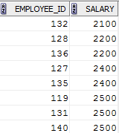

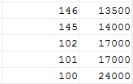
Funciones de Grupos o Agregadas
¿Cómo obtener el Salario Máximo entre todos los empleados?
Máximo salario
en tabla
EMPLOYEES
…….…………….
…….…….………
Notes:
Funciones de Grupos o Agregadas
Las Funciones de caracteres se dividen en:
Funciones de Transformación o Manipulación.
Funciones de Conversión de texto en minúscula o mayúscula.
NOTA: Las funciones que se mencionan a continuación son algunas de las más utilizadas en SQL.
4

Slide 5
Funciones de Grupos o Agregadas
Actúan sobre un grupo de filas
Retornan un resultado por grupo de filas
El grupo puede ser la tabla completa o la tabla divida en grupos de filas
Se pueden efectuar cálculos para cada elemento del grupo
Aceptan un argumento como valor de entrada
Notes:
Funciones de Grupos o Agregadas
Las funciones de grupo actúan sobre un grupo de filas y retornan un resultado por grupo.
El grupo de filas sobre las que actúan estas funciones pueden ser la tabla completa o la tabla dividida en grupos.
Lo interesante de poder crear grupos es la posibilidad de efectuar cálculos sobre ellos. Todos los valores se calculan para cada elemento del grupo.
Las funciones de grupos aceptan un argumento como valor de entrada
Sintaxis:
función_de_grupo: es el nombre de la función SQL que se va a utilizar
columna_argumento: es el nombre de columna que sirve de argumento a la función de grupo..
5

Slide 6
Funciones de Grupos o Agregadas
Sintaxis:
Las Funciones de Grupo ignoran los valores Nulos. Para sustituir los valores Nulos utilizar funciones NVL, NVL2 o COALESCE.
SELECT [columna], función_de_grupo(columna_argumento), …
FROM tabla
[WHERE condición]
[GROUP BY columna]
[ORDER BY columna];
AVG([DISTINCT|ALL] n)
COUNT({*| [DISTINCT|ALL] expr})
MAX([DISTINCT|ALL] expr)
MIN([DISTINCT|ALL] expr)
SUM([DISTINCT|ALL] expr)
STDDEV([DISTINCT|ALL] x)
VARIANCE([DISTINCT|ALL] x)
Notes:
Funciones de Grupo
AVG: calcula el promedio del valor de n, ignorando los valores Nulos.
COUNT: cuenta el número de filas, donde expr puede ser el nombre de una columna.
MAX: obtiene el máximo valor de expr, ignorando los valores Nulos.
MIN: obtiene el mínimo valor de expr, ignorando los valores Nulos.
SUM: suma los valores de expr, ignorando los valores Nulos.
STDDEV: determina la desviación estándar de n, ignorando los valores Nulos.
VARIANCE: devuelve la varianza de un conjunto de número.
La opción DISTINCT hace que la función considere sólo los valores no duplicados.
La opción ALL (valor por defecto) hace que la función considere todos los valores incluyendo los duplicados.
El tipo de datos para expr debe ser CHAR, VARCHAR2, NUMBER, DATE.
Todas las funciones de grupo ignoran los valores Nulos. Para sustituir los valores Nulos se deben utilizar las funciones NVL, NVL2 ó COALESCE.
6

Slide 7

Uso de Funciones AVG, SUM, MAX, MIN
Ejemplo:
Ejemplo:
SELECT ROUND(AVG(salary)) "Salario Promedio", MAX(salary) "Salario Máximo",
MIN(salary) "Salario Mínimo", SUM(salary) "Sumatoria de los Salarios"
FROM employees
WHERE job_id LIKE '%REP%';
SELECT MIN(hire_date), MAX(hire_date), MIN(last_name), MAX(last_name)
FROM employees;
Notes:
Uso de Funciones AVG, SUM, MAX y MIN
Las funciones AVG y SUM (al igual que STDDEV y VARIANCE) se pueden utilizar sólo con tipos de datos numéricos.
Las funciones MIN y MAX se pueden utilizar para tipos de datos numéricos, caracteres y fechas.
En el primer ejemplo, la sentencia obtiene el salario promedio, el salario mayor, el salario menor y la sumatoria de todos los salarios de los empleados cuya identificación de trabajo contenga la cadena de caracteres REP independiente con la cantidad de caracteres que comience o termine.
En el segundo ejemplo, la sentencia muestra la fecha de contrato menor, la fecha de contrato mayor, el primer apellido y el último apellidos de los empleados.
7

Slide 8


Uso de Función COUNT
Tiene tres formatos:
Ejemplo:
Ejemplo:
COUNT(*)
COUNT(expr )
COUNT(DISTINCT expr )
SELECT COUNT(*) "Total Empleados", COUNT(commission_pct) "Empleados con Comisión"
FROM employees
WHERE department_id = 50;
SELECT COUNT(manager_id) "Empleados que poseen Jefe",
COUNT(DISTINCT department_id) "Deptos. Diferentes"
FROM employees;
Notes:
Uso de Función COUNT
La función COUNT tiene tres formatos:
COUNT(*): retorna el número de filas que satisfacen el criterio de la sentencia SELECT incluyendo filas duplicadas y filas que contengan valores Nulos en cualquiera de sus columnas. Si se
incluye las cláusula WHERE en la sentencia SELECT , COUNT(*) retorna el número de filas que satisfacen o cumplen con la condición en la cláusula WHERE.
COUNT(expr): retorna el número de filas que poseen valores NO Nulos en la columna identificada por expr.
COUNT(DISTINCT expr): retorna el número de filas que contengan valores diferentes No Nulos en la columna identificada por expr.
En el primer ejemplo, la sentencia retorna el total de empleados o número de filas que pertenecen al departamento 50. Además obtiene el número de filas que poseen un valor NO Nulo en la columna commission_pct (o que poseen porcentaje de comisión) para los empleados que trabajan en el departamento 50.
En el segundo ejemplo, la sentencia retorna la número de filas que poseen un valor NO Nulo en la columna manager, es decir los empleados que poseen jefe. Además muestra cuántos departamentos diferentes existen en la tabla EMPLOYEES.
8

Slide 9


Uso de Funciones de Grupo con valores Nulos
Las funciones de grupo ignoran los valores Nulos en las columnas.
La función NVL obliga a las funciones de grupo a considerar los valores nulos.
SELECT AVG(commission_pct) "PROMEDIO SIN CONSIDERAR FILAS CON NULOS"
FROM employees;
SELECT AVG(NVL(commission_pct,0)) "PROMEDIO CONSIDERANDO NULOS"
FROM employees;
Notes:
Uso de Función de Grupo con valores Nulos
Las funciones de grupo ignoran los valores nulos en las columnas excepto la función COUNT en su formato COUNT(*). Sin embargo, la función NVL fuerza a las funciones de grupo a incluir los valores nulos
En la primera sentencia, la función de AVG obtiene la comisión promedio pero considerando solo las filas que poseen valor en la columna commission_pct. Para que sean consideras las 107 filas de la tabla EMPLOYEES se debe usar la función NVL. En la segunda sentencia, la función NVL reemplazará con cero cuando la columna commission_pct tenga un valor Nulo. Una vez efectuado esto, la función AVG obtiene el promedio pero ahora considerando todas las filas de la tabla EMPLOYEES.
9

Slide 10
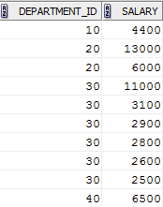
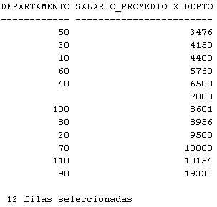

Creando Grupos de Datos
¿Cómo poder obtener el Salario Promedio por cada Departamento?
Salario promedio (ordenado en forma ascendente)
por cada departamento de tabla EMPLOYEES.
…………………………..….…….………….
……………….…………………..……….….
……………..….………………..……………
……………………………….......………….
Notes:
Creando Grupos de Datos
Las funciones de grupos pueden tratar a toda la tabla como un solo gran grupo, pero existe el caso en que se hace necesario “dividir” la información existente en la tabla en grupos más pequeños utilizando la cláusula GROUP BY.
10

Slide 11
Creando Grupos de Datos
Divide las filas de la tabla en grupos más pequeños
Considera todas las columnas que no están incluidas en las funciones de grupos de las cláusula SELECT
No se pueden utilizar columnas alias
CLÁUSULA
GROUP BY
Usando la cláusula WHERE se pueden excluir filas antes de que se dividan en grupos.
Las columnas que forman el grupo no es obligación considerarlas en la cláusula SELECT
Notes:
Creando Grupos de Datos
Se puede usar la cláusula GROUP BY para dividir las filas de la tabla en grupos más pequeños y obtener valores por cada grupo utilizando las funciones de grupos.
Si en una cláusula SELECT se incluye una función de grupo y además se selecciona una columna individual, ésta se DEBE incluir en la cláusula GROUP BY. Si no se incluye dicha columna en la cláusula GROUP BY se produce el error ORA-00937.
Usando la cláusula WHERE se pueden excluir filas antes de que se dividan en grupos.
Todas las columnas que no están incluidas en las funciones de grupos se deben incluir en la cláusula GROUP BY.
No se pueden utilizar columnas alias en la cláusula GROUP BY.
Las columnas de la cláusula GROUP BY no es necesario que estén en la cláusula SELECT, sin embargo esto hace que la información que se entrega no sea muy clara.
11

Slide 12
Creando Grupos de Datos
Sintaxis:
Ejemplo:
SELECT [columnas], función_de_grupo(columna_argumento), …
FROM tabla
[WHERE condición]
[GROUP BY columnas]
[ORDER BY columnas];
SELECT department_id departamento,
ROUND(AVG(salary)) "SALARIO_PROMEDIO X DEPTO"
FROM employees
GROUP BY department_id
ORDER BY "SALARIO_PROMEDIO X DEPTO";
Notes:
Creando Grupos de Datos
En la sintaxis:
GROUP BY columnas : especifica las columnas cuyos valores determinan la base para agrupar las filas
En la sentencia del ejemplo, se muestra por cada departamentos el salario promedio. La información se visualiza ordenada en forma ascendente por el salario promedio. A diferencia de la cláusula GROUP BY, en la cláusula ORDER BY puede ir el alias asignado a la columna de salida o puede ir la expresión ROUND(AVG)salary)).
12

Slide 13
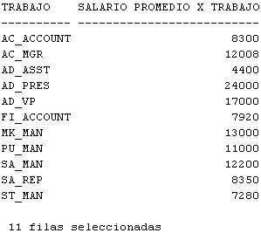
Creando Grupos de Datos
Ejemplo:
SELECT job_id "TRABAJO", ROUND(AVG(salary)) "SALARIO PROMEDIO X TRABAJO"
FROM employees
WHERE job_id LIKE '%A%'
GROUP BY job_id
ORDER BY job_id;
Notes:
Creando Grupos de Datos
En la sentencia del ejemplo, se muestra la identificación del trabajo y su salario promedio. Esta información se muestra por cada trabajo que contenga la letra A.
13

Slide 14

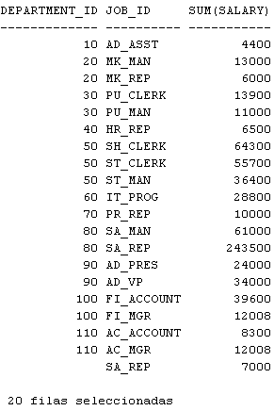

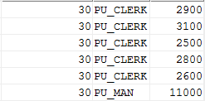
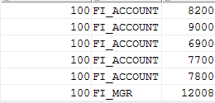
Creando Grupos de Datos por varias Columnas
¿Cómo obtener el Salario Total de cada trabajo por departamento?
Salario Total por cada trabajo existentes en cada Departamento de la tabla EMPLOYEES (ordenado por departamento y trabajo)
………………………………….………….
……………….…………………………….
………………………………….………….
……………….…………………………….
Notes:
Creando Grupos de Datos por varias Columnas
Las funciones de grupos pueden tratar a toda la tabla como un solo gran grupo, pero existe el caso en que se hace necesario “dividir” la información existente en la tabla en grupos más pequeños utilizando la cláusula GROUP BY.
Las filas de la tabla EMPLOYEES primero se agrupan por departamento, después por cada departamento se agrupan por trabajo para finalmente sumar los salarios de cada trabajo existentes en cada departamento.
14

Slide 15
Creando Grupos de Datos por varias Columnas
Ejemplo:
SELECT department_id, job_id, SUM(salary)
FROM employees
GROUP BY department_id, job_id
ORDER BY department_id, job_id;
Notes:
Creando Grupos de Datos
En la sentencia del ejemplo, en primer lugar , las filas se agrupan por identificación de departamento. En segundo lugar, las filas se agrupan por identificación de trabajo en los grupos de departamento. La cláusula ORDER BY ordena los resultados por identificación de departamento y por cada departamento ordena por identificación de trabajo. La función SUM se aplica a la columna de salario para todos los trabajos en cada grupo de departamentos
15

Slide 16
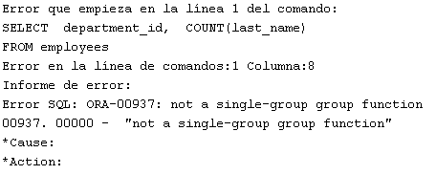
Consultas Ilegales al utilizar Funciones de Grupo
Sentencia Errónea
Sentencia Correcta
SELECT department_id, COUNT(last_name)
FROM employees;
SELECT department_id, COUNT(last_name)
FROM employees
GROUP BY department_id;
Notes:
Consultas Ilegales al utilizar Funciones de Grupo
Cualquier columna o expresión especificada en la cláusula SELECT que no es una función de grupo debe estar en la cláusula GROUP BY, de lo contrario se producirá el error oracle ORA-00937 como se muestra en a sentencia errónea. La solución para corregir este error, es que la columna department_id se debe incorporar a la cláusula GROUP BY.
16

Slide 17
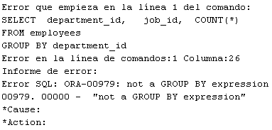
Consultas Ilegales al utilizar Funciones de Grupo
Sentencia Errónea
Sentencia Correcta
SELECT department_id, job_id, COUNT(*)
FROM employees
GROUP BY department_id ;
SELECT department_id, job_id, COUNT(*)
FROM employees
GROUP BY department_id, job_id;
Notes:
Consultas Ilegales al utilizar Funciones de Grupo
En la sentencia errónea, la columna job_id no está ni en la cláusula GROUP BY ni está siendo utilizada en una función de grupo, por esta razón el error se generar el error oracle ORA-00979. Por lo tanto, la solución es incorporar la columna job_id a la cláusula GROUP BY o eliminarla de la cláusula SELECT.
17

Slide 18
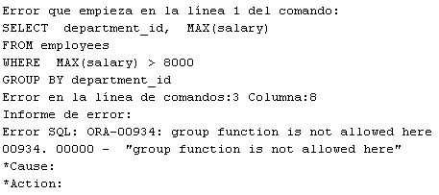
Consultas Ilegales al utilizar Funciones de Grupo
Sentencia Errónea
SELECT department_id, MAX(salary)
FROM employees
WHERE MAX(salary) > 8000
GROUP BY department_id;
Notes:
Consultas Ilegales al utilizar Funciones de Grupo
En la cláusula WHERE NO se puede utilizar funciones de grupos para restringir los grupos de filas a mostrar. En el ejemplo, se desea mostrar solo la información de los departamentos con salario máximo mayor a 8000, pero como no se puede utilizar funciones de grupo en la cláusula WHERE se genera el error oracle ORA-00934.
18

Slide 19
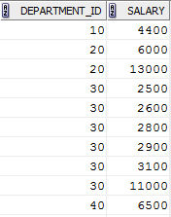
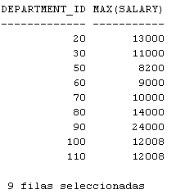
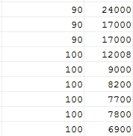
Restricción de Resultados del Grupo
¿Cómo obtener por cada Departamento los Salarios Máximos mayores a 8000?
El salario máximo mayor a $8,000
por cada departamento
…………………..……
………………………..
…………………..……
………………………..
Notes:
Restricciones de Resultados del Grupo
Para restringir las filas que se desean seleccionar se utiliza la cláusula WHERE, pero para restringir grupos de filas basado en el resultado de una función de grupo se debe utilizar la cláusula HAVING.
Cuando se usa la cláusula HAVING, el servidor Oracle restringe los grupos en el siguiente orden:
1.- Las filas son agrupadas
2.- La función de grupo es aplicada al grupo.
3.- Se muestran los grupos que coinciden con el criterio de la cláusula HAVING.
Los grupos son formados y las funciones de grupos con calculadas antes de que la cláusula HAVING se aplique a los grupos.
Para encontrar el máximo salario en cada departamento pero que sea mayor a 8000 se debe hacer lo siguiente:
Encontrar el salario máximo por cada departamento agrupando por número de departamento.
Restringir los grupos para los departamentos con un máximo salario mayor a 8000.
19

Slide 20
Restricción de Resultados del Grupo
Sintaxis:
Ejemplo:
SELECT columna, función_de_grupo
FROM tabla
[WHERE condición]
[GROUP BY expresión_de_grupo]
[HAVING condición_de_grupo]
[ORDER BY columna];
SELECT department_id, MAX(salary)
FROM employees
GROUP BY department_id
HAVING MAX(salary) > 8000
ORDER BY department_id;
Notes:
Restricciones de Resultados del Grupo
En la sintaxis:
condición_de_grupo: restringe los grupos de filas que la sentencia SELECT retornará a aquellos grupos que cumplan con la condición especificada.
Cláusula HAVING: puede preceder la cláusula GROUP BY, pero se recomienda, por una cuestión de lógica, colocar primero la cláusula GROUP BY. Los grupos se forman y las funciones de grupo se
calculan antes de aplicar la cláusula HAVING para los grupos.
La sentencia del ejemplo muestra los departamentos y los salarios máximos de aquellos que cumplan con la condición de grupo que indica que el salario máximo debe ser mayor a 80000 para que el grupo sea retornado por la sentencia SELECT.
20

Slide 21
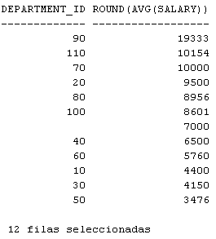
Restricción de Resultados del Grupo
Ejemplo:
SELECT department_id, ROUND(AVG(salary))
FROM employees
GROUP BY department_id
HAVING MAX(salary) > 1000
ORDER BY ROUND(AVG(salary)) DESC;
Notes:
Restricciones de Resultados del Grupo
En el ejemplo, la sentencia muestra el departamento y el salario promedio (redondeado) de los departamentos que posean con un salario máximo mayor a 10000.
21

Slide 22
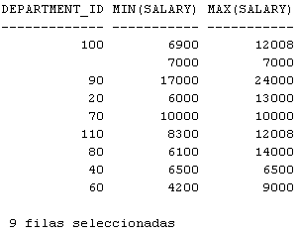
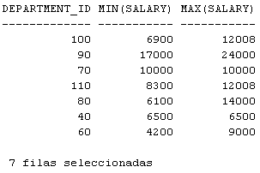
Restricción de Resultados del Grupo
Ejemplo:
Ejemplo:
SELECT department_id, MIN(salary), MAX(salary)
FROM employees
HAVING MIN(salary) > 2500
AND MAX(salary) > 5000
GROUP BY department_id;
SELECT department_id, MIN(salary), MAX(salary)
FROM employees
WHERE department_id > 20
HAVING MIN(salary) > 2500
AND MAX(salary) > 5000
GROUP BY department_id;
Notes:
Restricciones de Resultados del Grupo
En la primera sentencia se muestran los departamentos, sus salarios mínimos y máximos de aquellos que posean un salario mínimo mayor a 2500 y un salario máximo mayor a 5000.
En la segunda sentencia se muestran los departamentos, sus salarios mínimos y máximos de aquellos que cumplan con las siguientes tres condiciones:
La identificación del departamento debe ser mayor a 20.
Deben poseer un salario mínimo mayor a 2500
y deben poseer un salario máximo mayor a 5000,
En el resultado por lo tanto no se muestra el departamento 20 y tampoco el departamento con identificación NULL.
22

Slide 23
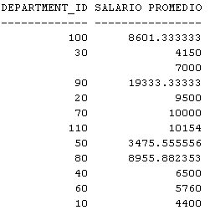

Funciones de Grupo Anidadas
Las funciones de grupos pueden estar anidadas en un máximo de dos.
Ejemplo:
SELECT ROUND(MAX(AVG(salary))) "MÁXIMO SALARIO PROMEDIO"
FROM employees
GROUP BY department_id;
Notes:
Funciones de Grupo Anidadas
Se pueden anidar hasta dos funciones de grupos.
La cláusula GROUP BY es obligatoria cuando se anidan funciones de grupo.
En la sentencia del ejemplo, primero se obtiene el salario por cada departamento, después entre todos los salarios promedios de obtiene el máximo para finalmente mostrar ese valor redondeado.
23

Slide 24

Objetivos de la Clase
Se describieron las características generales de las Funciones SQL que operan sobre un grupo de filas.
Se describieron los tipos de Funciones de Grupo y sus características particulares: AVG, SUM, MAX, MIN, COUNT.
Se explicó cómo usar Funciones de Grupos en sentencias SQL.
Se explicó cómo usar Funciones de Grupo con valores Nulos.
Se explicó cómo usar cláusula GROUP BY en sentencias SQL para mostrar información por grupos de filas.
Se explicó cómo crear una condición en una sentencia SQL basada en el resultado que retorne una función de grupo utilizando cláusula HAVING.

